Slide 1
Tarjetas
DI_CF12_5_CohesiónMétodos

Slide 2
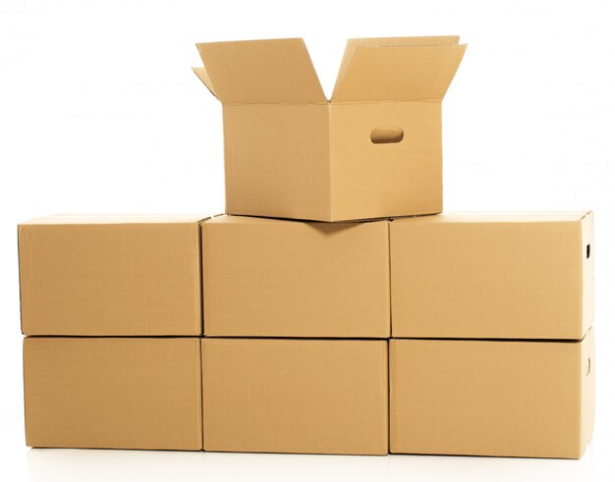
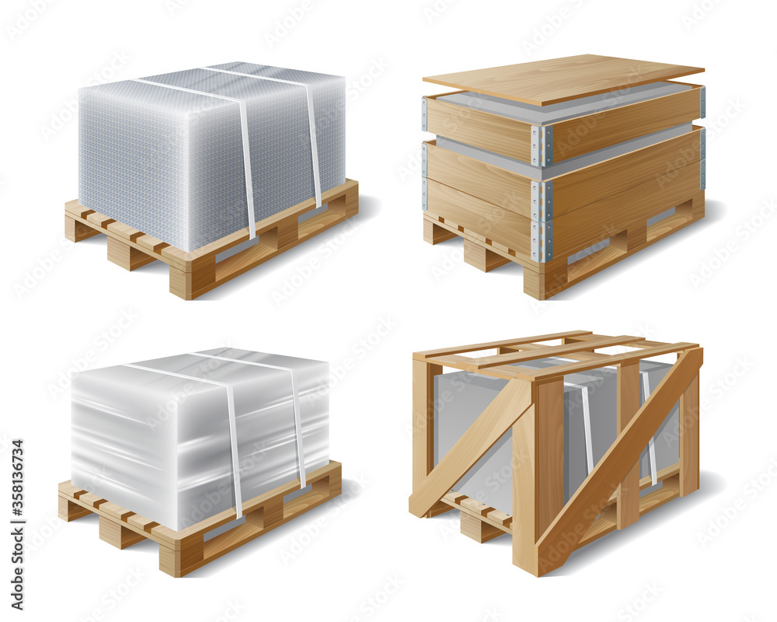
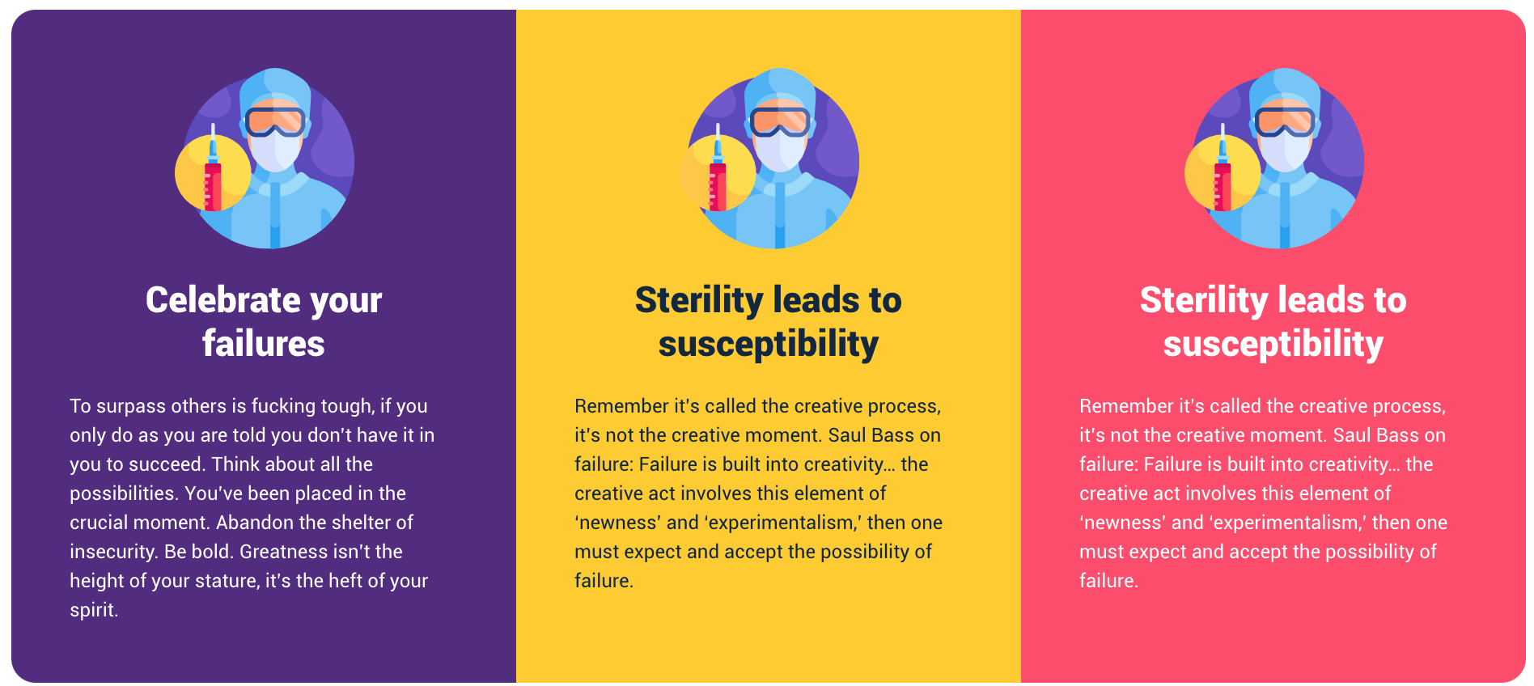
Indicaciones para la producción
Se presenta a manera de referencia el tipo de tarjeta a utilizar.
Se pueden cambiar las imágenes
Imágenes de referencia:
https://www.freepik.es/foto-gratis/cajas-vacias-cerradas-blanco_6087352.htm
https://stock.adobe.com/co/images/id/358136734
Cohesión natural
Consiste en la disposición de paquetes en pila mejorando la resistencia, la colocación de caja sobre caja garantiza una mejor resistencia a la compresión, se puede decir, entonces, que esta cohesión hace referencia a la sobre posición de paquetes.
Cohesión artificial
Consiste en el uso de dispositivos especiales de mantenimiento, como stretch film (vinipel).

